Slide 1
КИТАЙ

Slide 2
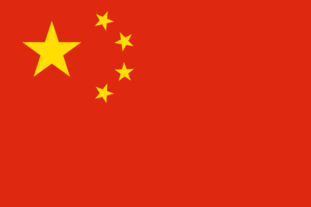
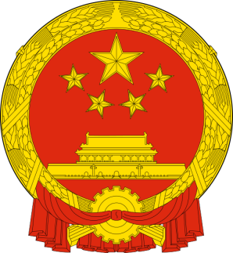
Китай (официальное название — Китайская Народная Республика) — социалистическое (коммунистическое) государство в Восточной Азии.
Флаг Китайской Народной Республики
Герб Китайской Народной Республики

Slide 3
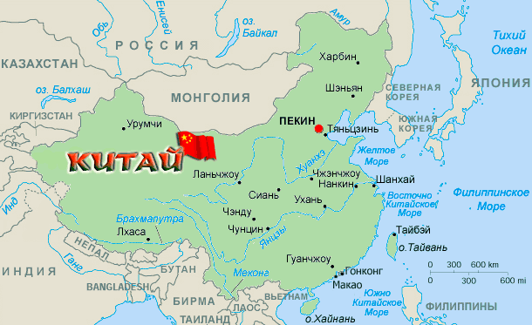
Занимает третье место в мире по территории, уступая России и Канаде.

Slide 4
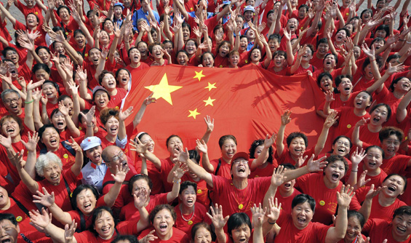
Крупнейшее по численности населения государство мира - свыше 1,35 млрд.человек.
Население Китая составляет полных 20% мира, т.е каждый пятый человек на планете
является жителем Китая.

Slide 5
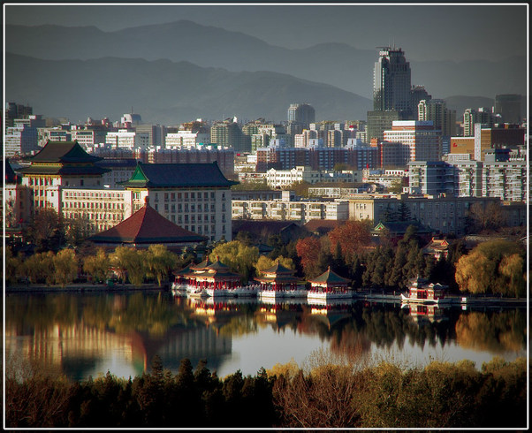
Столица Китая – Пекин
Пекин - экономический, культурный и политический центр Китая.

Slide 6
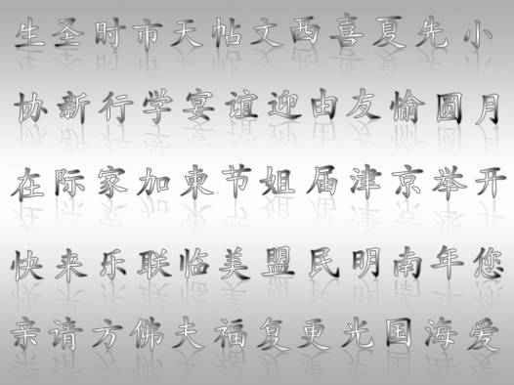
Китайский язык
Родным языком для 94% населения является китайский.
Китайская письменность использует около 44 тысяч иероглифов, впрочем, в повседневной жизни употребляется гораздо меньшее их число. Так, чтобы читать газеты, достаточно знать всего 3 тысячи иероглифов, а для знакомства с художественной литературой - около 8 тысяч.

Slide 7
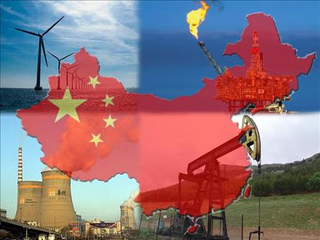
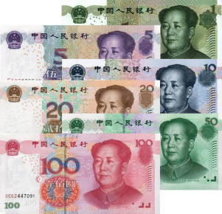
Экономика Китая
Является второй экономикой мира, мировой лидер по производству большинства видов промышленной продукции.
Денежная единица Китая — Юань

Slide 8
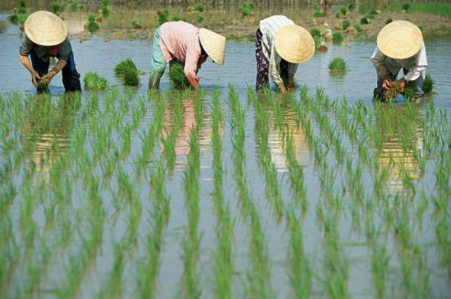
Сельское хозяйство Китая
Сельское хозяйство Китая является одним из крупнейших в мире по масштабам производимой продукции.
Рис является основной посевной культурой.
Среди других важных для Китая культур можно назвать пшеницу, кукурузу, просо.

Slide 9
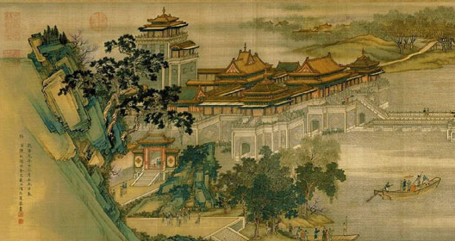
История Китая
Китайская цивилизация — одна из старейших в мире.
По утверждениям китайских учёных, её возраст может составлять пять тысяч лет.
До ХХ в. Китаем правили династии императоров. Они объединяли Китай, ввели орошаемое возделывание риса и построили Великую Китайскую стену, чтобы сдержать натиск варваров с севера.

Slide 10
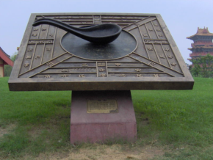
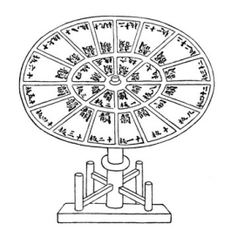
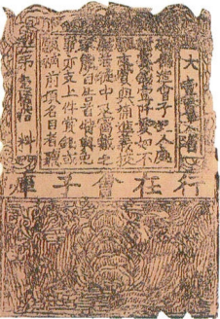
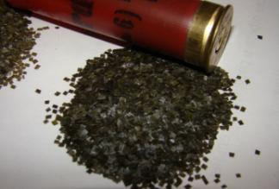
Великие изобретения древнего Китая
Китай является родиной одних из самых значительных изобретений человеческой цивилизации, в том числе четырёх великих изобретений древнего Китая:
бумаги, компаса, пороха и книгопечатания.

Slide 11
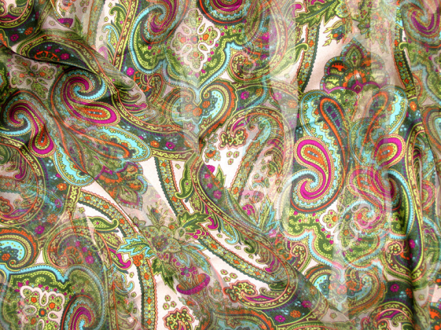
Великие изобретения древнего Китая
Но есть много других изобретений, сделанных в прошлом китайским народом. Вот некоторые из них.
Шёлк

Slide 12
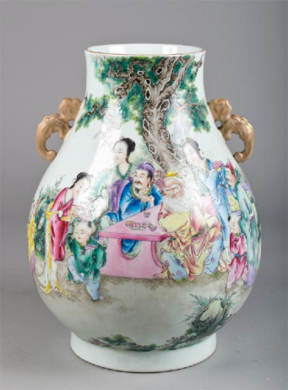
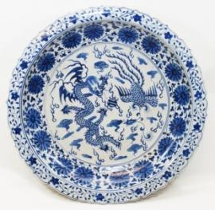
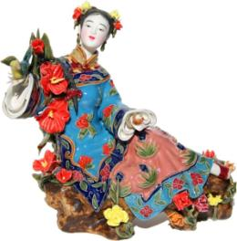
Великие изобретения древнего Китая
Фарфор

